Slide 1

Vinbergs IF F15/16
Föräldramöte
19 mars 2026

Slide 2
Agenda
Svenska Fotbollsförbundets och Vinbergs IF:s riktlinjer
Gröna tråden
7 mot 7
Träningar
Matcher
Lagkassor/Lagföräldrar
Övriga aktiviteter
Övrigt

Slide 3
Fotbollens spela, lek och lär
Vinbergs IF följer Svenska Fotbollsförbundets riktlinjer kring träning och matcher:
Fotboll för alla
Barn och ungdomars villkor
Fokus på glädje, lärande och ansträngning
Hållbart idrottande
Fair Play
Föräldrarinformation

Slide 4

Gröna tråden
Den Gröna Tråden är tänkt som information och hjälp till medlemmarna i Vinbergs IF.
Den Gröna Tråden visar vilka värderingar som gäller i föreningen och hur vi anser att vår fotbollsutbildning skall bedrivas. Den ger riktlinjer och sätter ramar.
https://www.vif.nu/Document/Download/1897674/11401587
Detta laddas ner som en PDF.

Slide 5
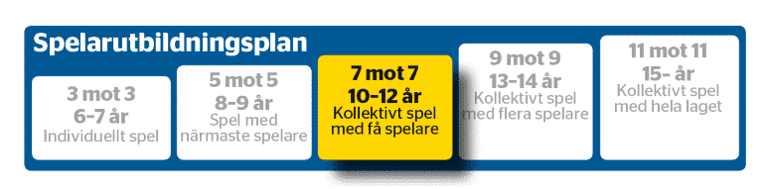
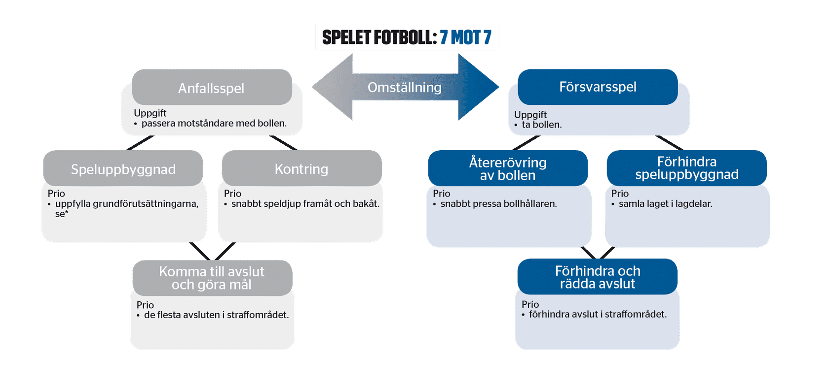
7mot7
Inkast
Spelar med spelarna som är närmast.
Retreat linje

Slide 6
Träningar
Vi fortsätter med träning på konstgräs några veckor till.
När vi får gå ut på gräs så har vi önskat tisdag och torsdag kl. 17.30-19.00 eller 17.15-18.45.
Vi kommer fortsätta med samarbetet med F13/14.
Är det någon mer som är intresserad så är det bara att säga till.
Vi önskar att man skriver om man inte kommer på träningen så vi kan planera träningen bättre.
Smycken – Inga hängande örhängen eller armband.
Ej hängande använder man på egen risk.
Kläder efter väder.
Bra om tjejerna inte äter precis innan träningen och om de äter så är det bra med något lättare så de inte får håll eller ont i magen.

Slide 7
Matcher
Vi har anmält ett lag F10 för 7 mot 7 och ett lag F11 för 7 mot 7.
Vi har 11 matcher för båda lagen.
Planen är att vi ska försöka lägga hemma matcher på vardagskväll, i den mån det går.
Träningsmatch kommer ske 21 mars, 29 mars och 11 april
Matchkläder: Ombyte sker på plats vid match. Om vi inte säger något annat.

Slide 8
Matchuttagning
Anmälan kommer skickas ut ca två veckor innan matchstart och sen så stängs anmälan ca en vecka innan så vi hinner ta ut laget.
På anmälan sätter man antingen kommer eller kommer inte.
Anmälan kommer gå ut till alla.
I första hand så kommer F15 spela i 11 års-serien och F16 i 10-års serien. Men det är fler F16 (10 st.) än F15 (8st.) så F16 kommer täcka upp i F11-serien som förra året.
F15 kan även få spela i F10-serien om det behövs.
Vi vill veta vilka som kan tänka sig spela dubbla matcher.
Uttagningen kommer vi i första hand gå på träningsnärvaro men även engagemang på träningar.

Slide 9
Lagkassa/Lagföräldrar
Eftersom tjejerna kommer spela i både F10 och F11 så kommer det bli fler kiosktillfällen än förra året.
Detta innebär att vi kommer behöva mer hjälp av er föräldrar för att kunna genomföra detta.
Hur vill ni att vi ska göra?
Schema i förväg
Att vi gör som förra året – det bestäms efter att vi vet vilka som är uttagna till matchen.
Ska vi baka/köpa fikabröd?
Vi behöver minst 2 st. lagföräldrar.

Slide 10
Datum för övriga aktiviteter
Bollkalleuppdrag – 19 april
4 vuxna + 8 barn.
Fotbollsfestivalen – 9 maj kl. 10-14
Fotbollsskolan 15-17 juni – vi behöver minst 4 vuxna/dag som ska laga mat till spelarna. Så man är där ca kl. 10 – 13 (14).
I år kommer vi få hjälp av P16 som ska förse med 4 vuxna.
Vinbergslägret är 22-23 augusti. Mer info kommer.
Tifunny cupen – 26-27 sept. Anmält ett lag i F11.

Slide 11
Övrigt
Medlemsavgift 2026 Måste vara betald för att få spela seriematcher. Senast 31/3
Lotter – det finns möjlighet att köpa sig fri annars måste man sälja lotterna. Man kan inte lämna tillbaka lotterna när man väl valt att sälja lotter istället för att köpa ut sig. Senast 31/3
Toalettpapper – Man måste sälja två balar, antingen toalettpapper eller hushållspapper. Säljer man fler så går 100kr till lagkassan.
Vi kommer ha två försäljningstillfällen – mars och september.
Är du, eller känner du någon, som är intresserad av att hjälpa till med fler saker eller kanske vill bli sponsor? ☺
Hör av er till vinbergsif@hotmail.com
Övriga frågor

